Slide 1
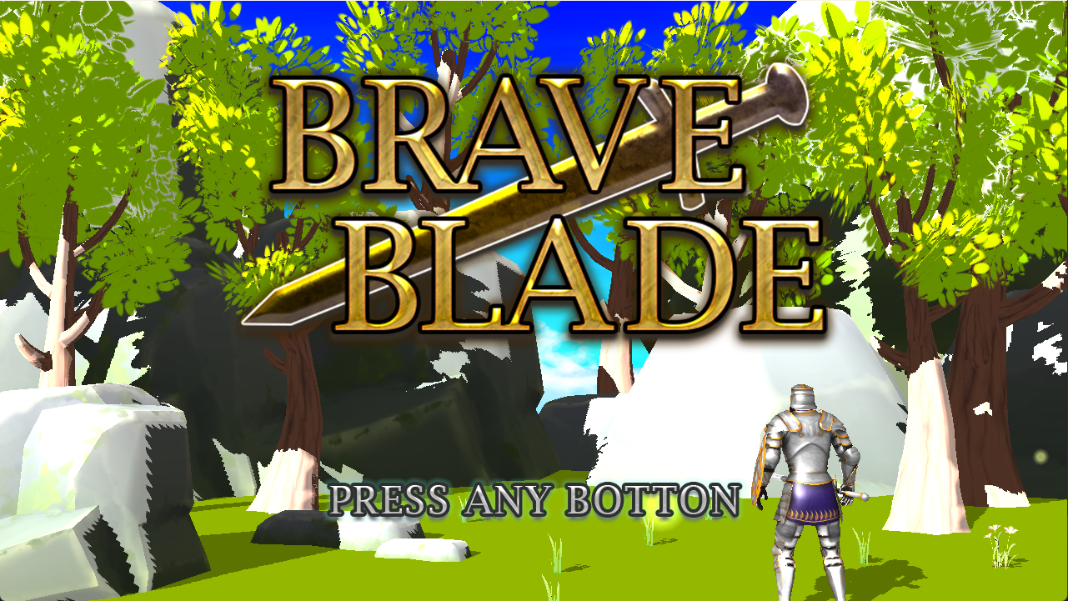
作品名 : BRAVE BLADE (ブレイブブレイド)
ジャンル : 3Dアクション
開発期間 : 2025年6月 ～ 9月 (合計3ヶ月)
開発環境 : Visual Studio 2022、DXライブラリ、一部Unity
言語 : C++、一部C#
開発人数 : 1人
担当箇所 : プログラム全般
動作環境 : Windows

Slide 2
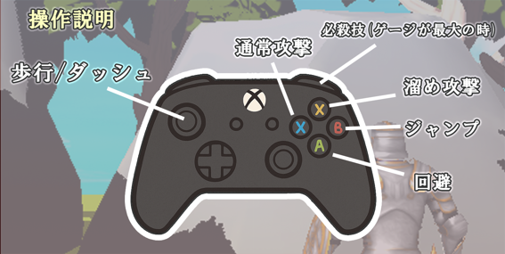
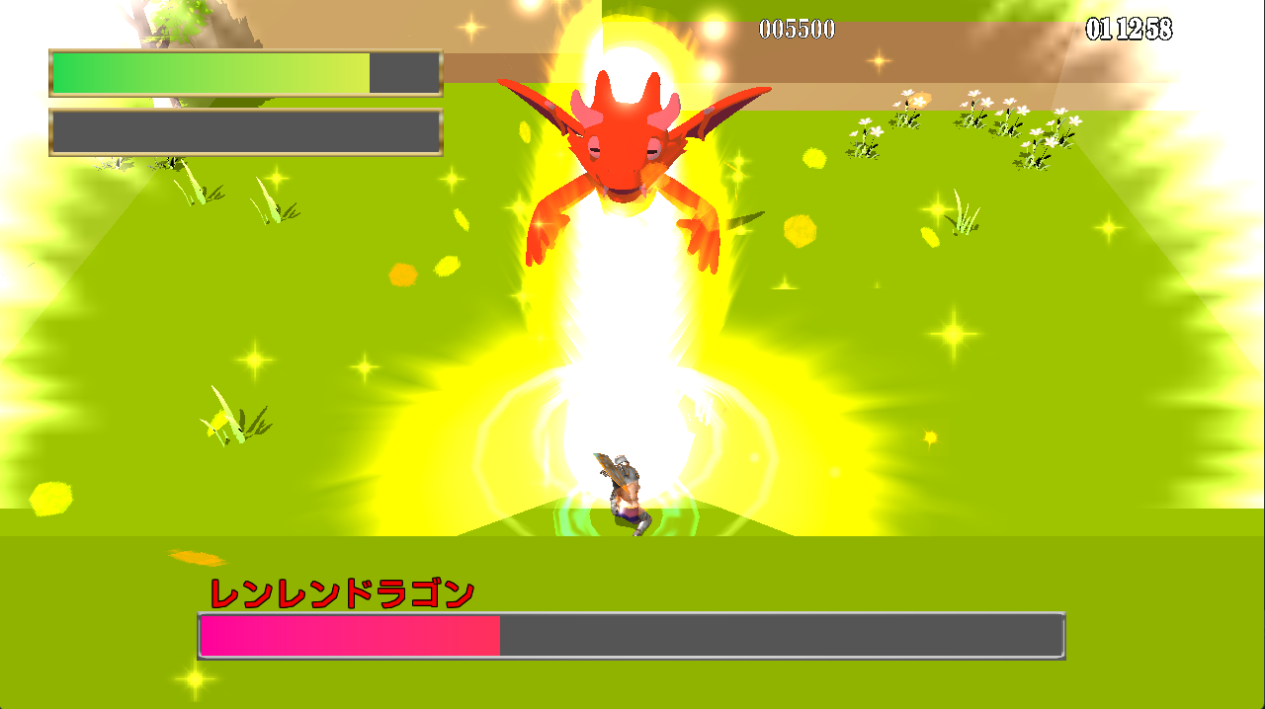
ゲーム概要
攻撃やジャンプ、回避といった基本的なアクションのそろった3Dアクションゲーム
ステージの最後にいるボスを倒すとクリア
撃破やアイテム、タイムなどでスコアを稼いでハイスコアを更新しよう

Slide 3

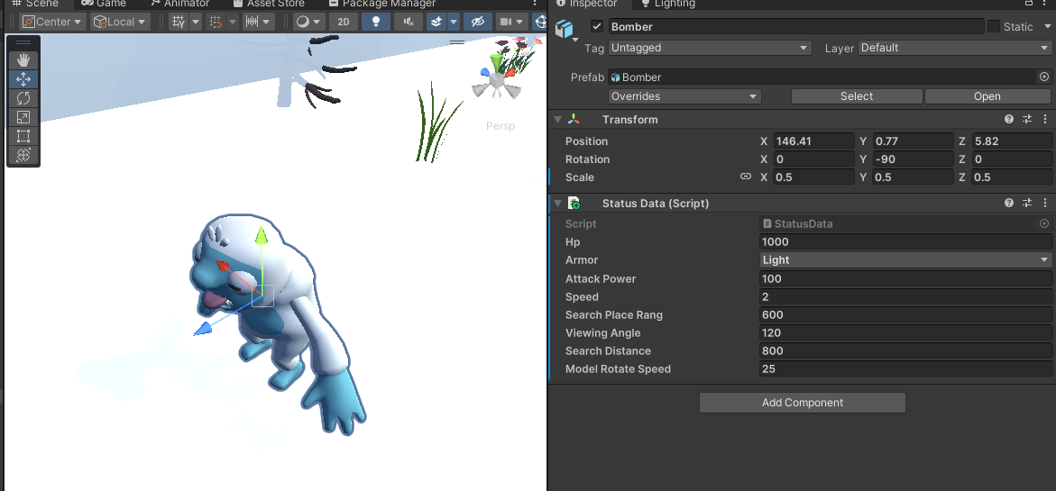
Unityを組み合わせた開発
Unityでオブジェクトの配置データやステータスを設定し、
CSVに書き出しています。
書き出し

Slide 4
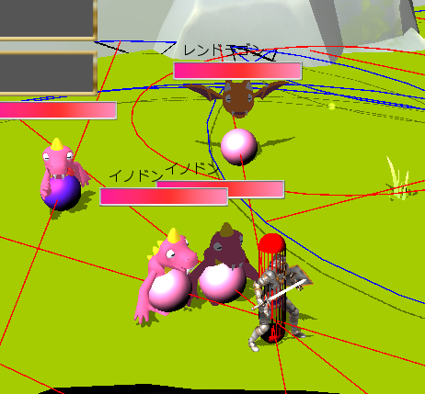
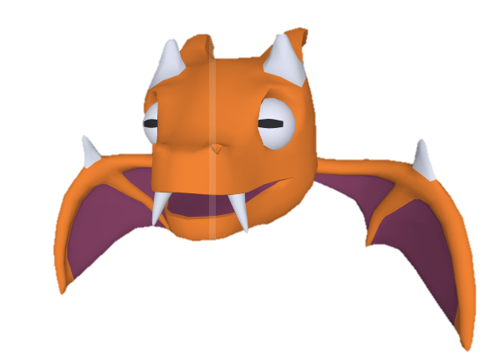
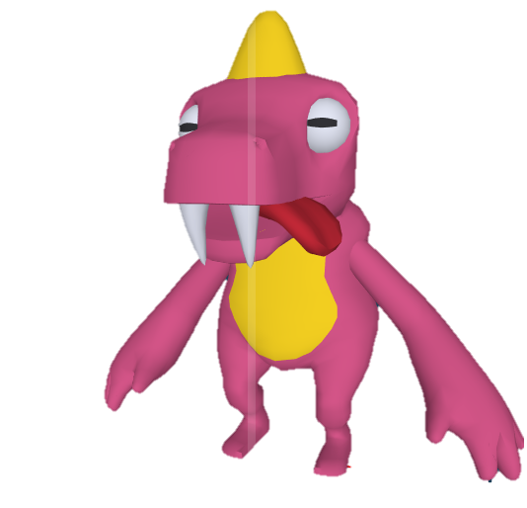
敵のグループ化
プレイヤーを複数の敵が同時に攻撃しないように
グループ内で1人だけ攻撃できるようにしました。
グループ内で攻撃を順番に行います。
攻撃後に回す
攻撃後に回す
攻撃権
攻撃後に回す
*画像では各グループを球体の色で分かりやすくしてます。

Slide 5
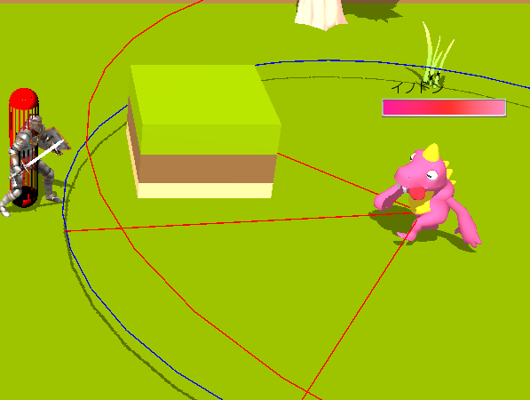
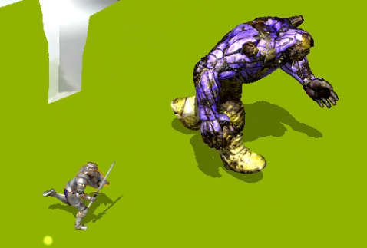
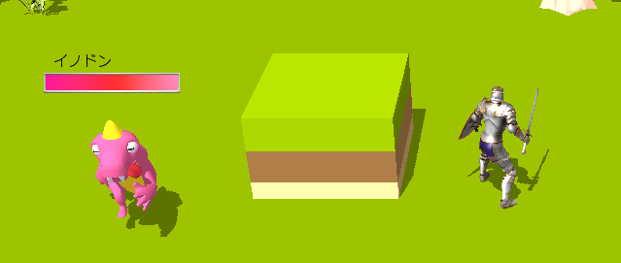
賢い敵
障害物を避けて移動や索敵、プレイヤーとの距離を取るなど
行動パターンを増やし状況に合わせて選択しています。
間に障害物があるなら避ける
視界にプレイヤーがいるかを索敵
距離調整

